Slide 1

CUAI 스터디 Andrew Ng Machine Learning팀
2022.05.10
발표자 : 박정현

Slide 2

스터디원 소개 및 만남 인증
학교에 모여서 대면 스터디 진행
김벼리
김유선
김휘중
박정현
이강민

Slide 3
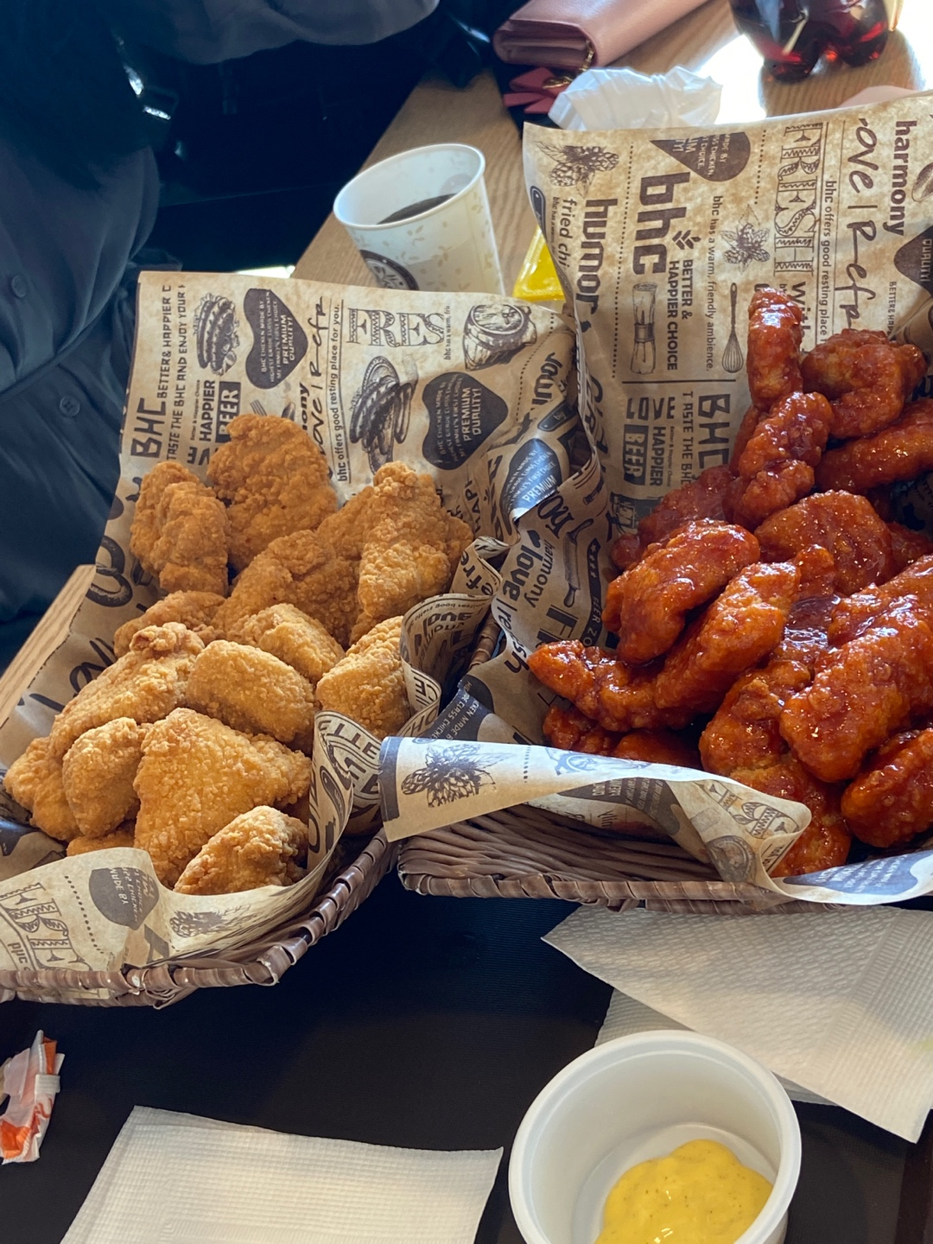
스터디원 소개 및 만남 인증
스터디 끝나고 치킨~!~!
><

Slide 4
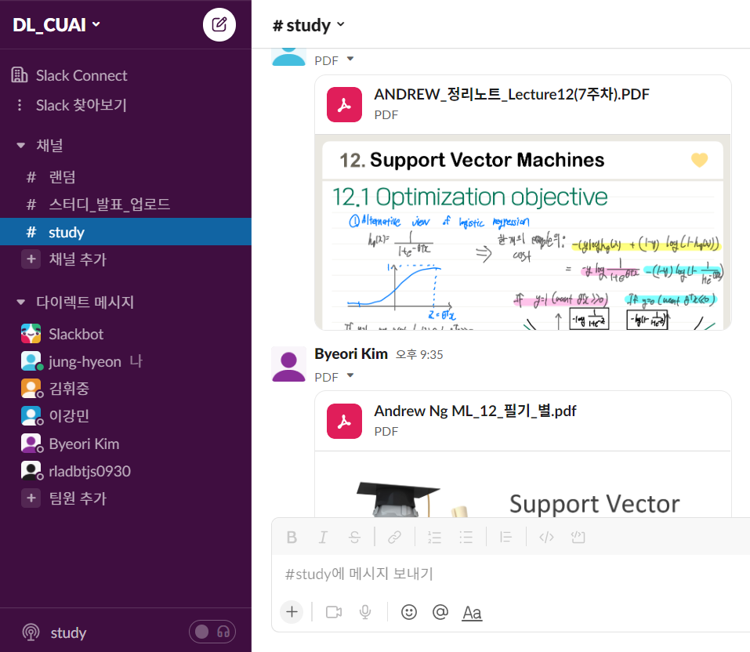


스터디 진행 방식
coursera 사이트에서
Andrew Ng – Machine learning 강의를 한 주차 듣고
Slack에 필기 공유 및 공부 인증
매주 1명씩 해당 주차
공부 내용 발표 진행

Slide 5
목차
Logistic regression
Regularization
Neural network
Advice for applying machine learning
Machine learning system design

Slide 6
Logistic regression

Slide 7
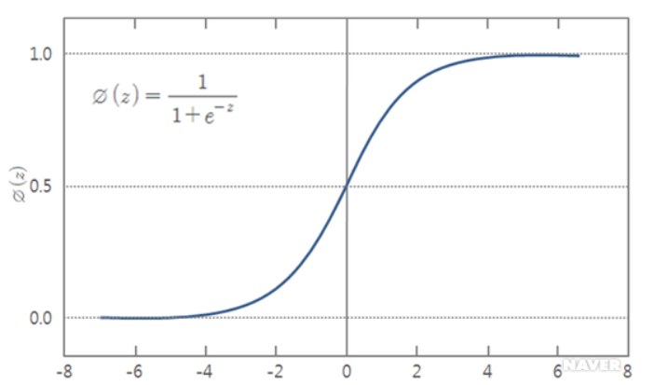
Logistic regression
Linear regression을 classification에 적용하면 작동하지 않는 경우가 있다.
=> Logistic Regression 적용
로지스틱 함수는 0~1 사이의 값을 갖는다.
따라서
Output을 0~1사이의 성공 확률로 나타낼 수 있다.

Slide 8
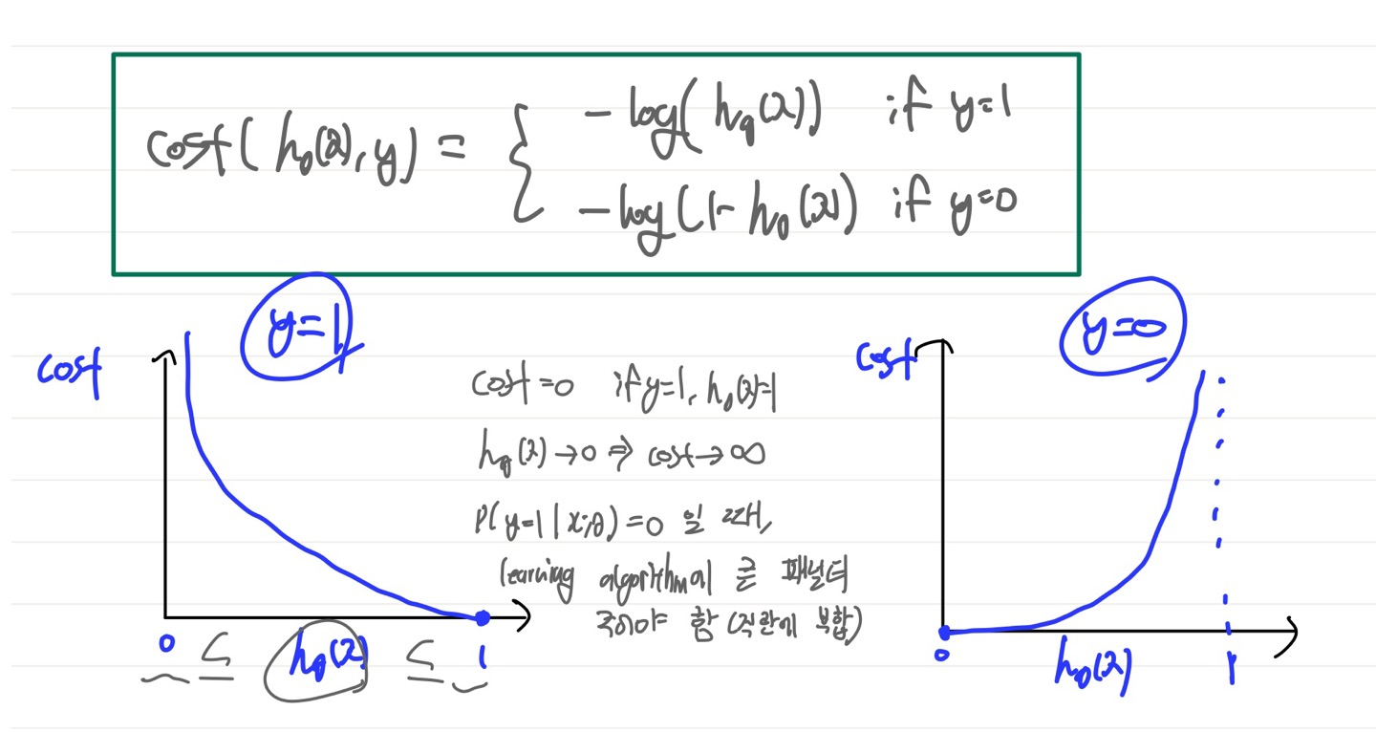
Logistic regression
Cost function
비용 함수 J(θ)가 비볼록 함수이기 때문에 global optimum을 얻을 수 있다는 보장을 할 수 없다.
=> 기존의 linear regression의 cost function 그대로 사용할 수 없음

Slide 9
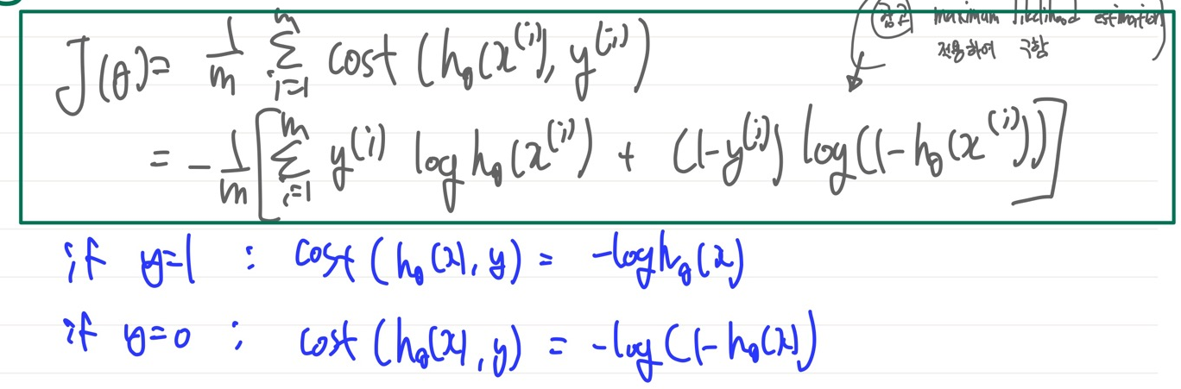
Logistic regression
Cost function

Slide 10
2. Regularization

Slide 11
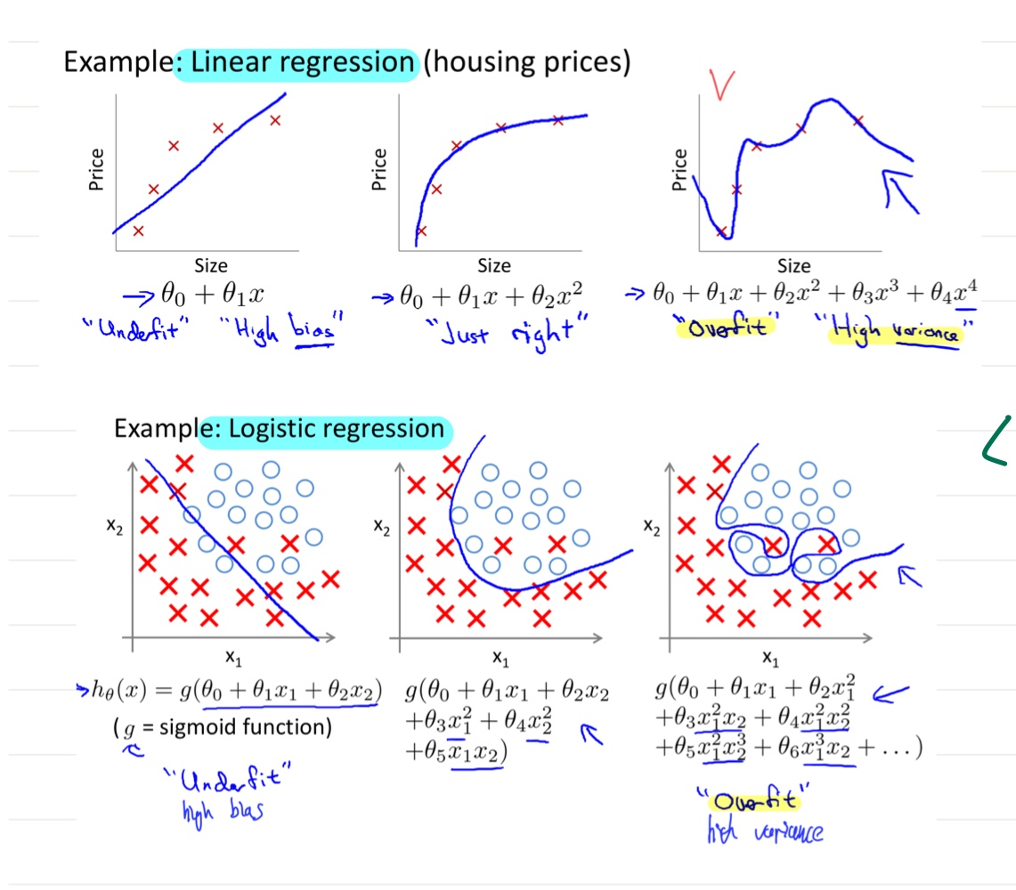
2. Regularization
The problem of overfitting
training set에 매우 잘 맞지만, 일반화에 실패하여 새로운 data예측 어려움
해결 방법
Feature 수 줄이기
Regularization(규제) 적용

Slide 12
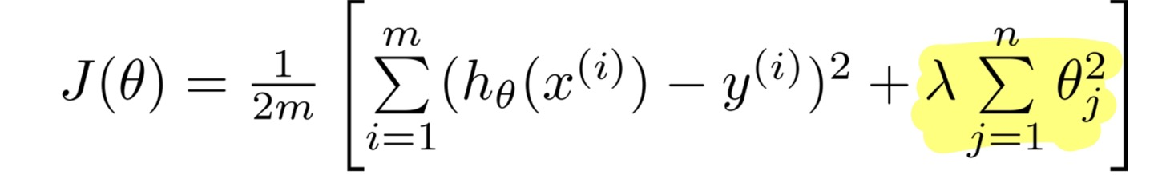
2. Regularization
λ: regularization parameter
=> 파라미터 θ의 영향 조절
λ가 커지면 θ의 영향력이 줄어들어 overfitting 줄일 수 있음

Slide 13
3. Neural network

Slide 14
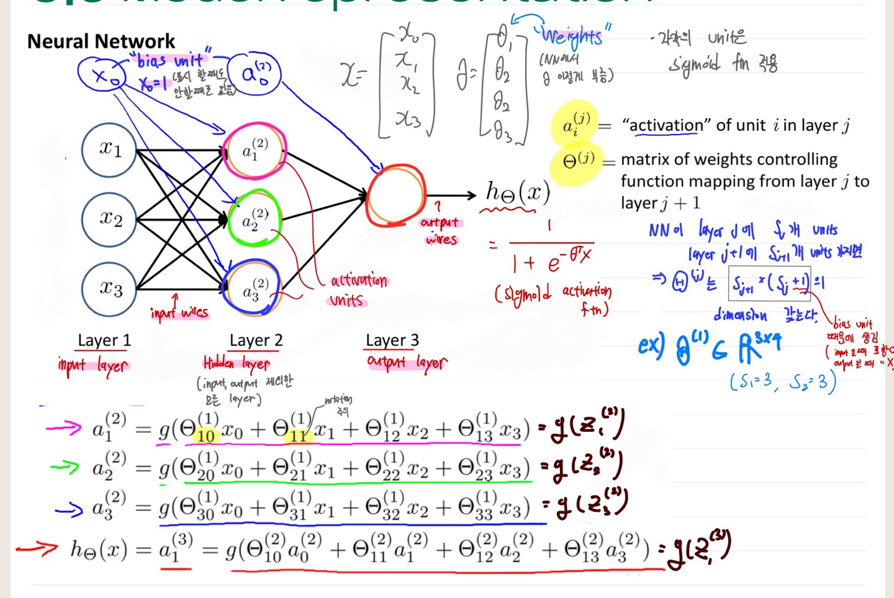
3. Neural network

Slide 15
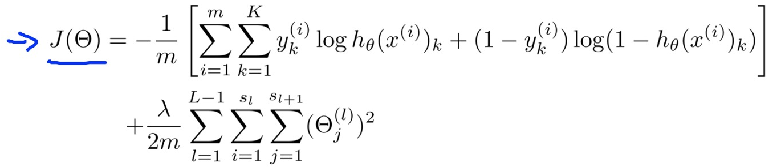
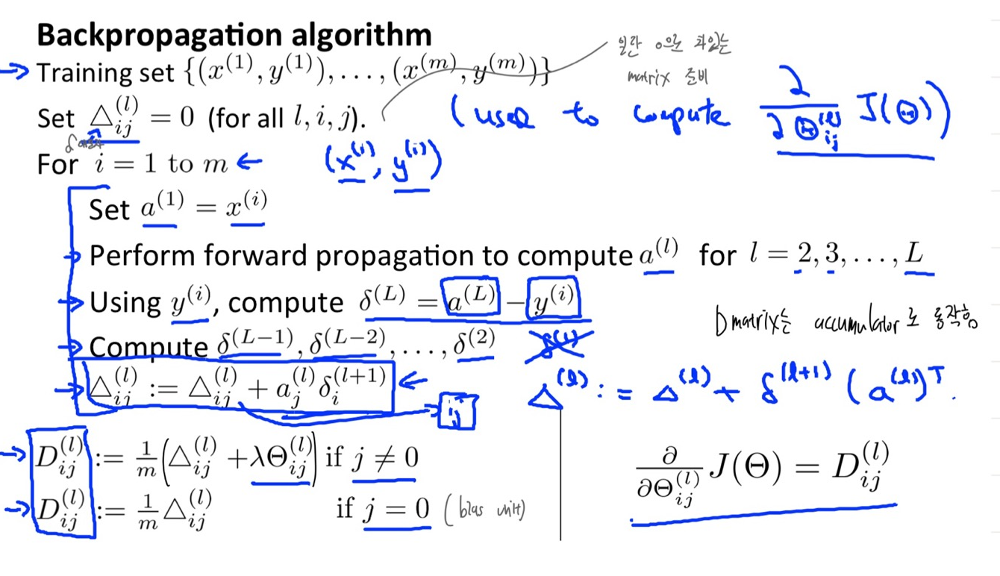
3. Neural network
Back propagation
Neural network에서 비용 함수를 최소화 하는 알고리즘

Slide 16
3. Neural network
Neural network train 순서
가중치 randomly 초기화
Forward propagatio으로 모든 unit에 대한 h(x)값 계산
Cost function 구현
Back propagatio으로 J(θ)의 미분값 계산
Gradient check
Gradient descent 또는 advanced optimization 방법 사용해 NN학습

Slide 17
4. Advice for applying
machine learning

Slide 18
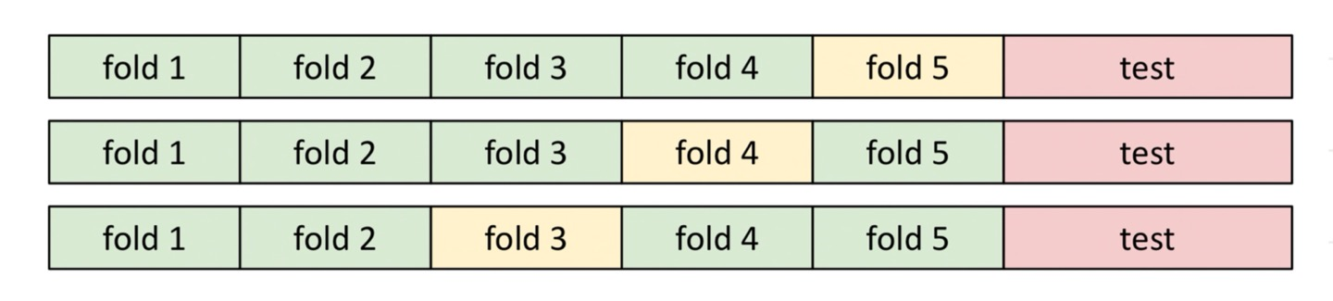
4. Advice for applying machine learning
Training / validation / test set
Train set에 parameter를 최적화 시키면 train data에 대해서만 좋은 결과가 나오고 일반화 하기에 부적절 할 수 있다.
2. Test set에서 잘 작동하는 parameter를 설정하면 test set에 overfit된 모델이 만들어질 수 있다.
flod를 번갈아 가며 validation set으로 정하고 parameter를 선택하는 방법을 사용한다. (cross- validation)

Slide 19
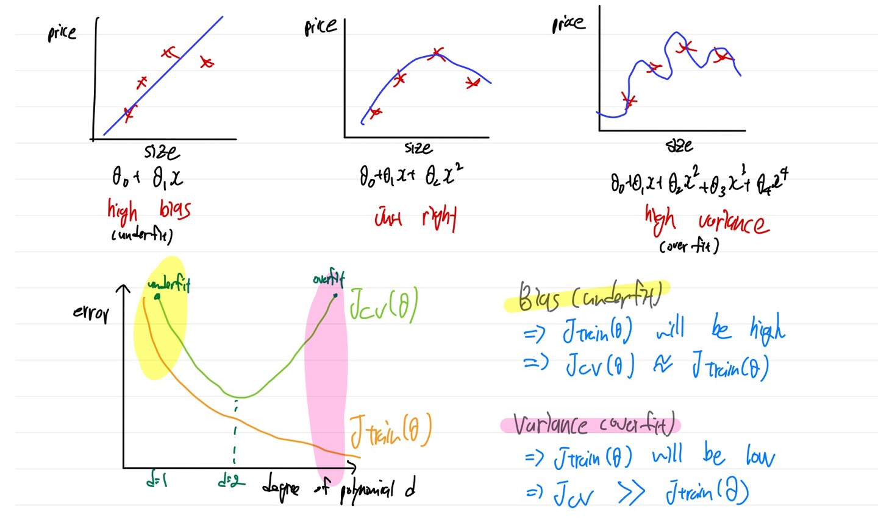
4. Advice for applying machine learning
Bias / variance

Slide 20
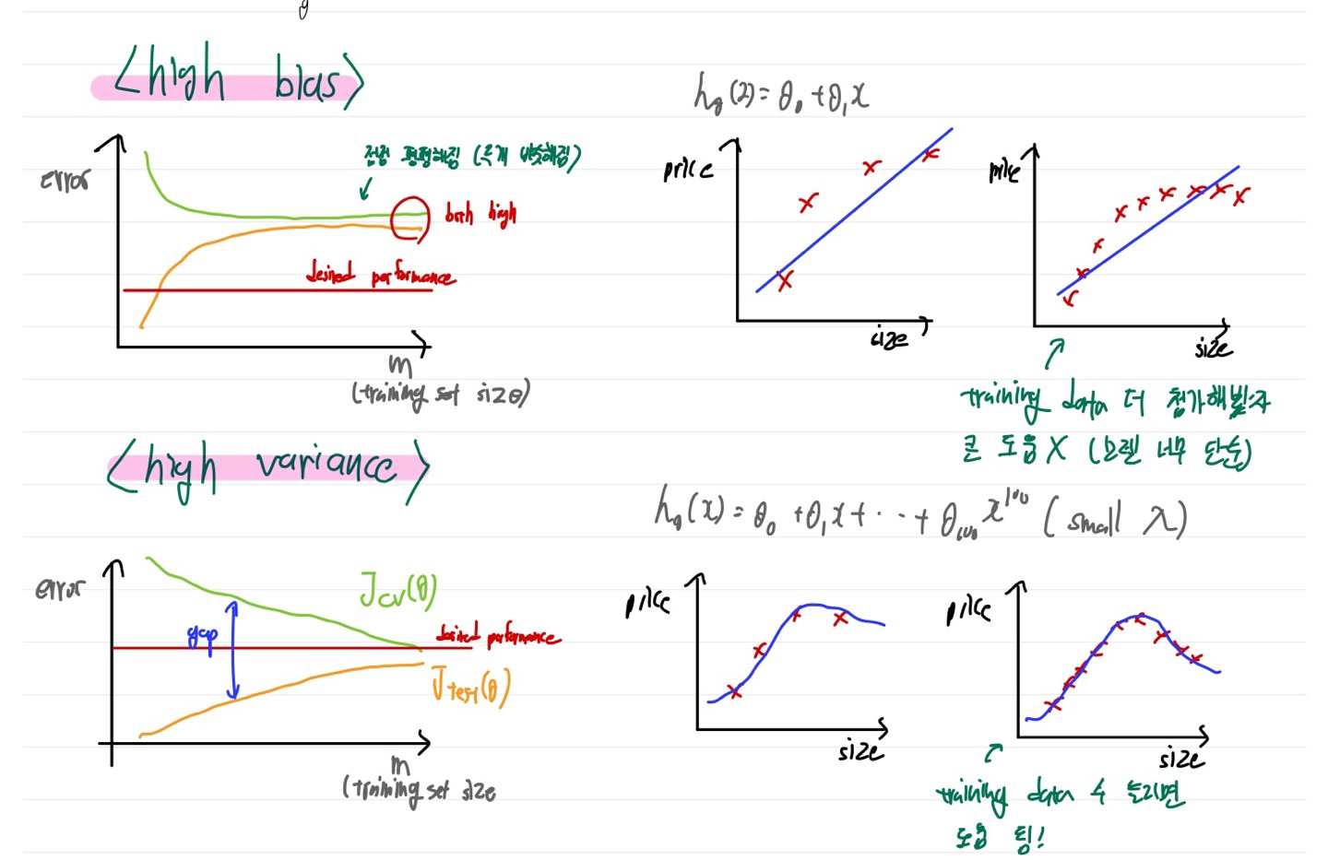
4. Advice for applying machine learning
Bias / variance
그래프를 그려보는 것으로 overfit / underfit 진단 가능
underfit된 상황
overrfit된 상황

Slide 21
5. Machine learning system design

Slide 22
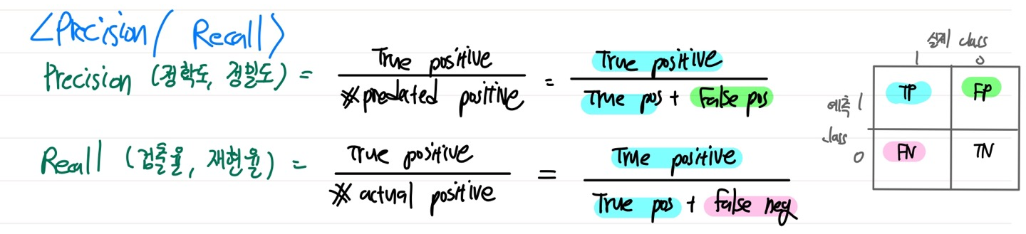
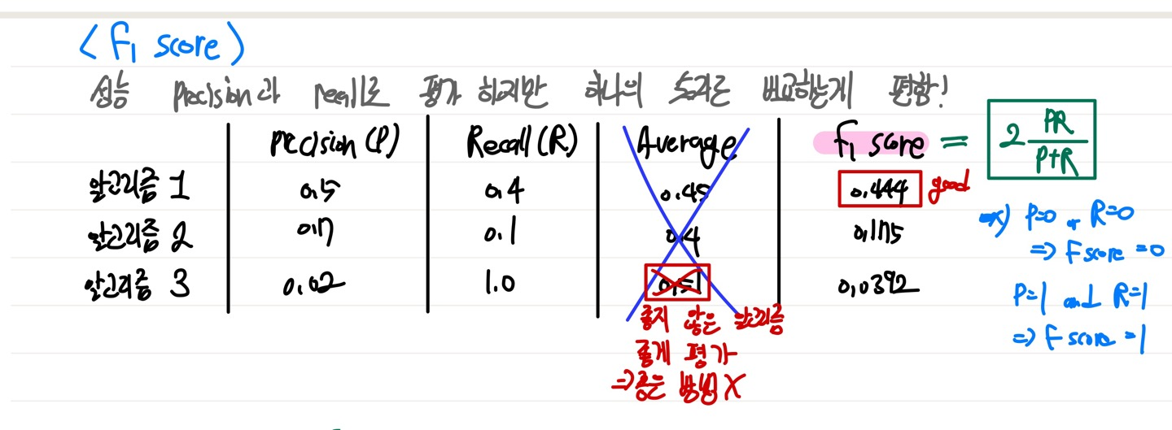
5. Machine learning system design
모델의 성능 평가

Slide 23
감사합니다

